Slide 1
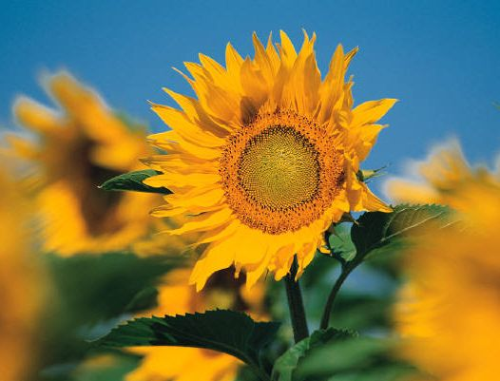
Biogeografía. GEO131
José Ramón Martínez Batlle
Tropicalidad. Biomas tropicales

Slide 2
ÍNDICE
Tropicalidad: definición, rasgos
Ecosistemas tropicales
  Ecuatoriales
  Tropicales
  De estacionalidad contrastada
La montaña tropical

Slide 3
tropicalidad
Definición:
  La “zona intertropical”, que en términos cartográficos y geodésicos, tiene como límites los paralelos de 23º26’47” N y S, que reciben los nombres de Trópicos de Cáncer y Capricornio respectivamente. Ocupa el 40% de la superficie del globo

Slide 4
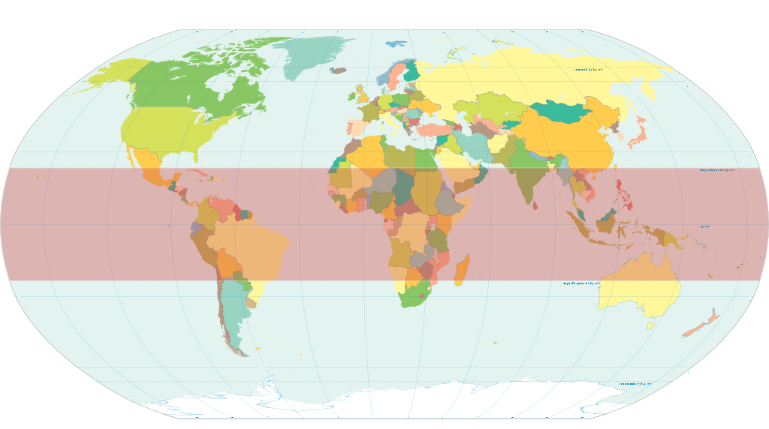

Slide 5
tropicalidad
Condicionante astronómica:
  La inclinación actual del eje de la Tierra, de 23º26’47” respecto de la normal al plano de la eclíptica, condiciona la repartición anual de la incidencia perpendicular de la radiación solar en una franja de poco menos de 47º de anchura centrada en el Ecuador
  Por esta razón, la zona intertropical presenta unos límites exactos
  Además, este hecho es el responsable de las estaciones del año

Slide 6
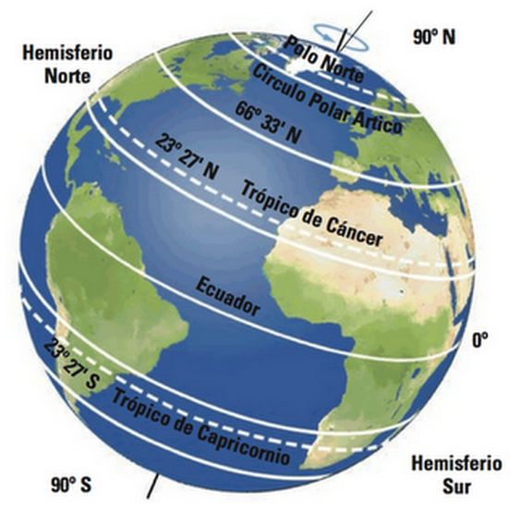

Slide 8
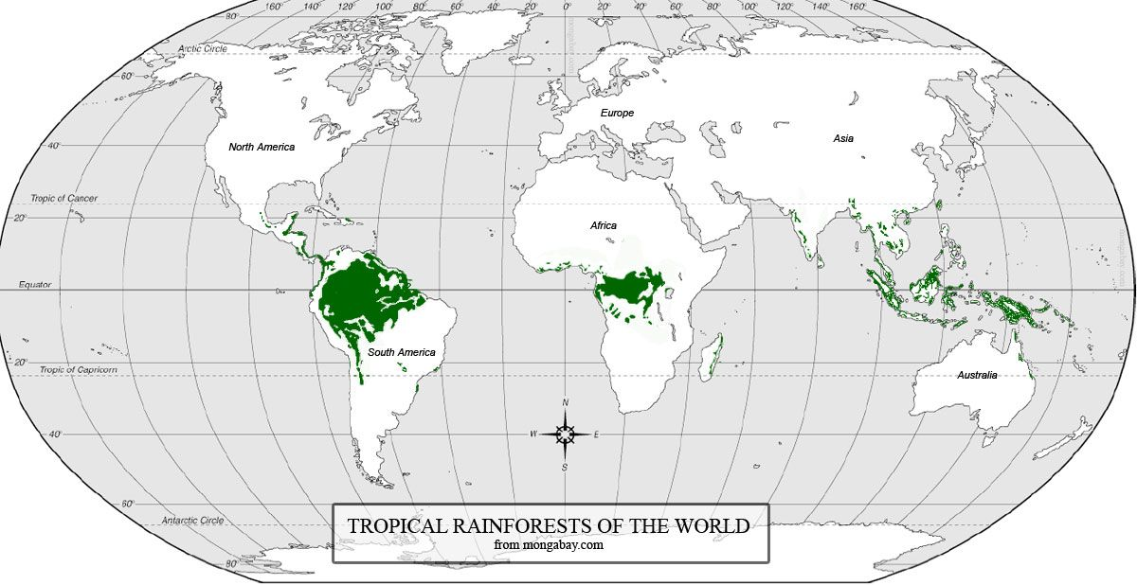

Slide 9
tropicalidad
Rasgos generales:
  Para Gourou, tropical es “aquel espacio cálido todo el año y que a la vez es húmedo al menos una parte del año”. Añade que “las regiones tropicales son aquellas localizadas donde llueve lo suficiente como para permitir la agricultura sin riego”
  Para Maire, “la especificidad se constata en el dominio vegetal (alta biodiversidad), en los recursos hídricos y pedológicos, en la débil estacionalidad térmica del trópico húmedo, pero también en la diversidad étnica”

Slide 10
Formaciones tropicales
Cámara aporta características bioclimáticas de las formaciones tropicales
  Régimen térmico:
    Temperatura media anual superior a 18ºC.
    Oscilación térmica intraanual inferior a 5ºC.
    No hay paralización vegetativa por causas térmicas
  Régimen pluviométrico:
    Variable, entre 300 a 3000 mm anuales (incluso 0 mm en los desiertos)
    A lo largo del año ocurren, como mínimo, dos estaciones: una húmeda y otra seca

Slide 11
Formaciones tropicales
Cámara también indica que hay varios regímenes ecodinámicos:
  Ombrófilo
  Mesófilo
  Tropófilo
  Xerófilo
  Hiperxerófilo.
  Intrazonales: monzónico ombrotropófilo y ombroxerófilo.
Las formaciones tropicales se caracterizan por su variabilidad frente a la estacionalidad de la humedad
Sugiere que, en general, cuando la estación húmeda es corta se aproxima al régimen de tropofilo-xerófilo, mientras que cuando es larga se habla de mesófilo y la ombrófilo

Slide 12
Formaciones tropicales
Bosques ombrófilos
  Los árboles tienen hojas anchas y son perennifolios. Alcanzan los 40 m. de altura
  Presencia de epifitas y bejucos
  Suelos no presentan déficit hídrico, hay excedente.
  En el diagrama bioclimático, la actividad vegetativa real alcanza a la potencial. No existe paralización vegetativa.
  La precipitación se sitúa entre 1,800 mm y 2,500 mm

Slide 13
Formaciones tropicales
Bosques ombrófilos
  Las familias predominantes de plantas son las leguminosas, lauráceas, lecythidaceas, sapotáceas, moráceas, bombáceas, ebenáceas, esterculiáceas y annonaceas entre otras, junto a palmas, helechos y gramíneas
  Son frecuentes los contrafuertes en las raíces
  La fauna es de una gran riqueza y esta adaptada en el caso de los vertebrados a los diferentes estratos del bosque, donde desarrollan gran parte de su vida.
  Las áreas de distribución más importantes son la cubeta del Congo, la Amazonía e Indonesia

Slide 14
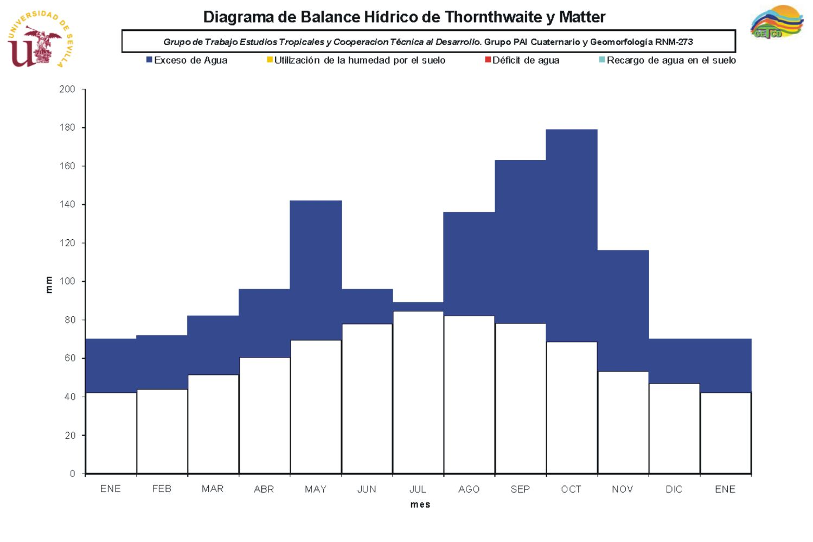

Slide 15
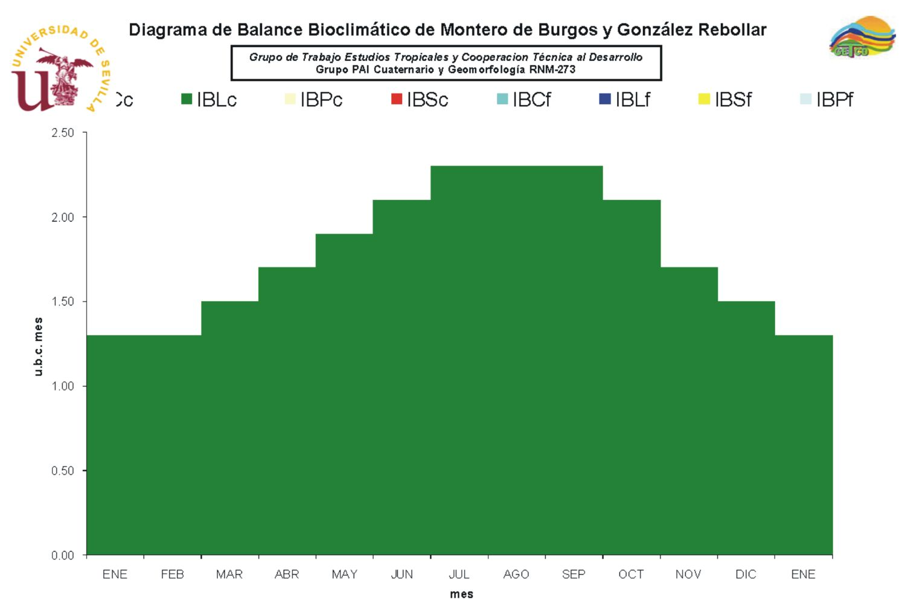

Slide 16
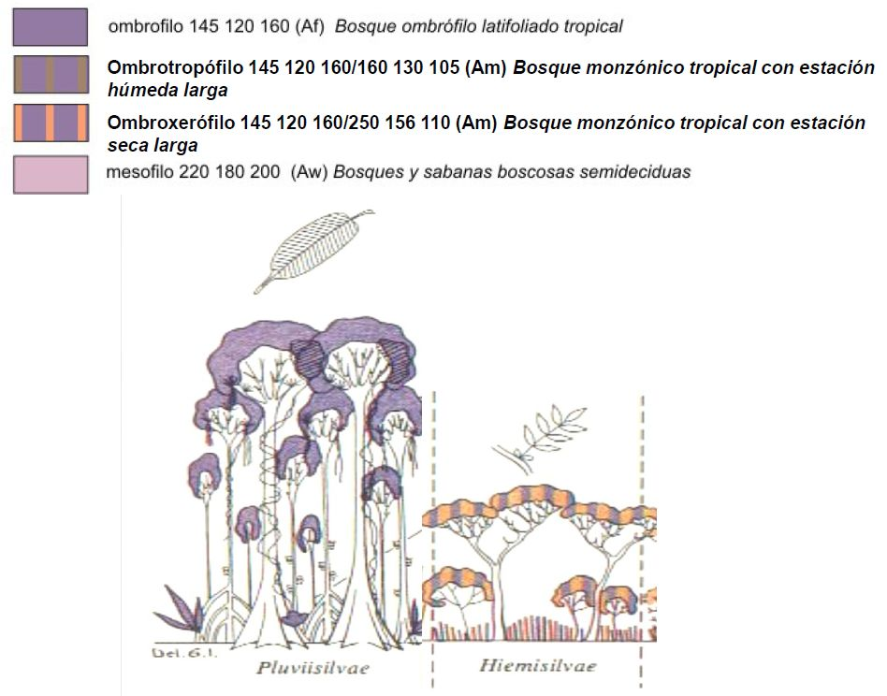

Slide 17
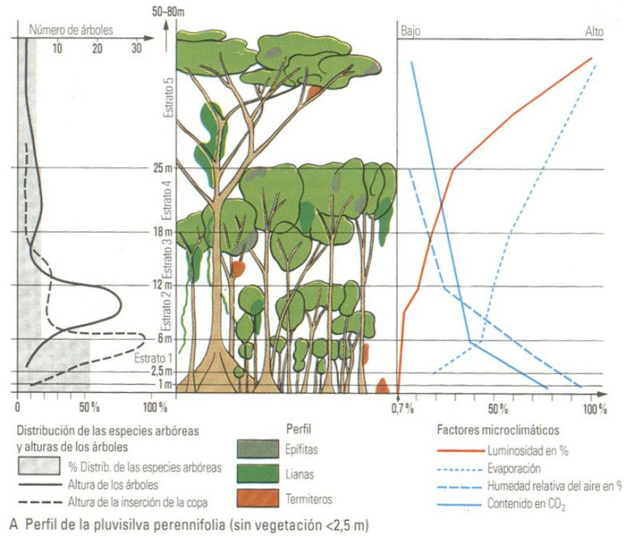

Slide 18
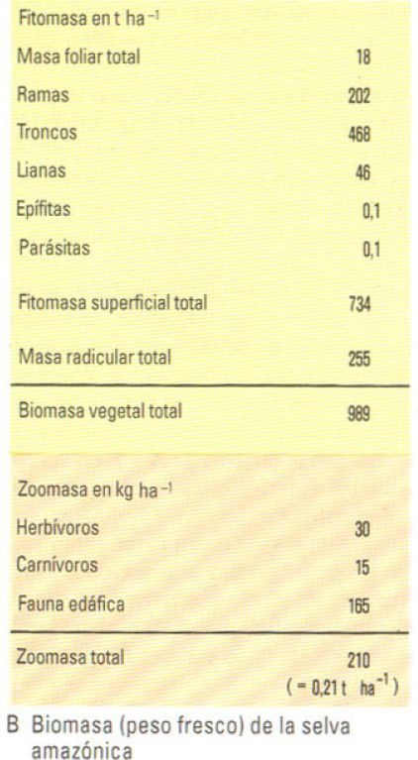

Slide 19
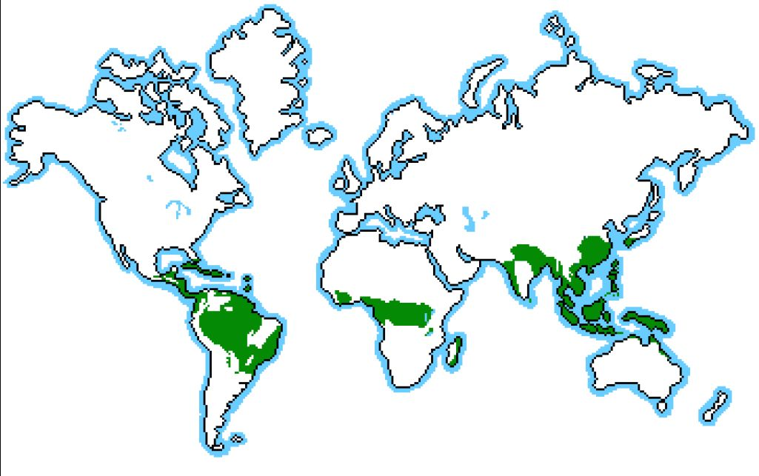
Bosques ombrófilos y ombrotropófilos

Slide 20
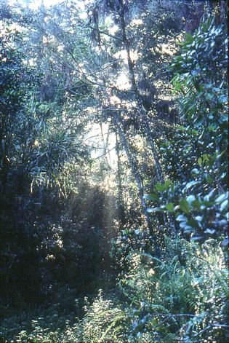
Bosque ombrófilo Parque Nacional Armando Bermúdez

Slide 21
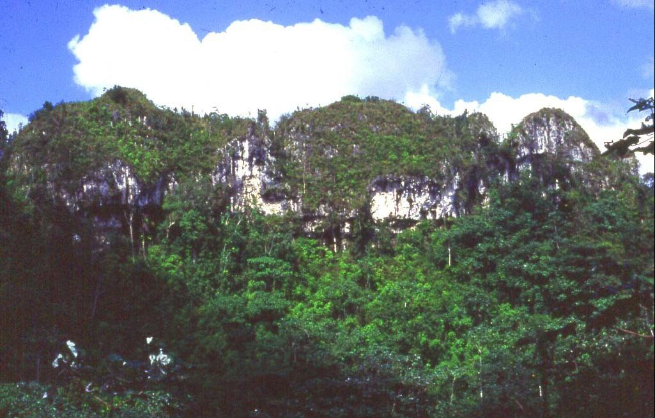
Bosque ombrófilo Los Haitises

Slide 22
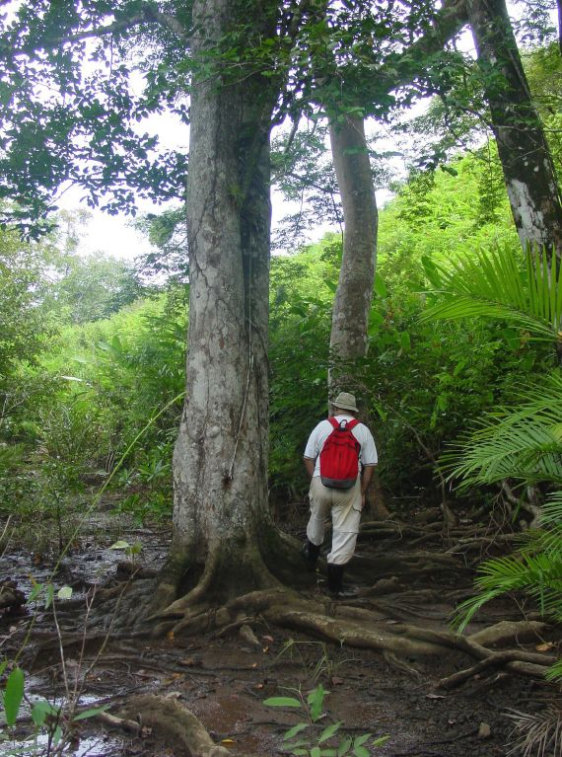
Bosque ombrófilo alterado en Kuna Yala, Panamá

Slide 23
Formaciones tropicales
Bosques monzónicos (ombrotropófilos y ombroxerófilos)
  Tienen especies con hojas medianas a pequeñas y menos especies de hoja ancha que en el ombrófilo puro
  Algunas especies son caducifolias (sobre todo en el estrato superior)
  Abundancia de palmas, por la apertura de estrato superior durante la estación seca
  Árboles alcanzan los 40 m de altura y presenta epifitas y bejucos
  Hay árboles con raíces en contrafuertes
  La precipitación puede alcanzar los 4,000 mm
  Sus suelos presentan déficit hídrico durante 3-6 meses y no se conserva humedad en el perfil durante toda la estación seca, que es muy intensa. Existe recargo de humedad durante la estación húmeda alcanzando el excedente

Slide 24
Formaciones tropicales
Bosques monzónicos (ombrotropófilos y ombroxerófilos)
  La actividad vegetativa real no alcanza a la potencial.
  Existe paralización vegetativa de 1 a 3 meses
  Las familias dominantes de plantas son leguminosas, lauráceas, lecythidaceas, sapotáceas, moráceas, bombáceas, ebenáceas, esterculiáceas y annonáceas rubiáceas, apocynáceas, bignoniáceas, anacardiáceas, myrtáceas, malpigiaceas, meliáceas, combretáceas y burseráceas, entre otras.

Slide 25
Formaciones tropicales
Bosques monzónicos (ombrotropófilos y ombroxerófilos)
  La fauna conserva una gran riqueza y está adaptada a los estratos del bosque ombrotropófilo.
  Las áreas de distribución más características se encuentran en las costas pacíficas de Costa Rica a Colombia en América, Norte del Golfo de Guinea y costa de Angola y Oeste de Madagascar en Africa, y Suroeste de la India, e Indochina-Filipinas en Asia.

Slide 26
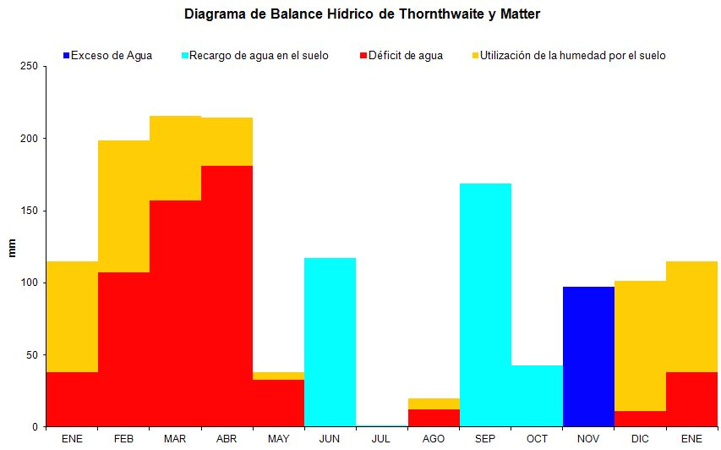

Slide 27
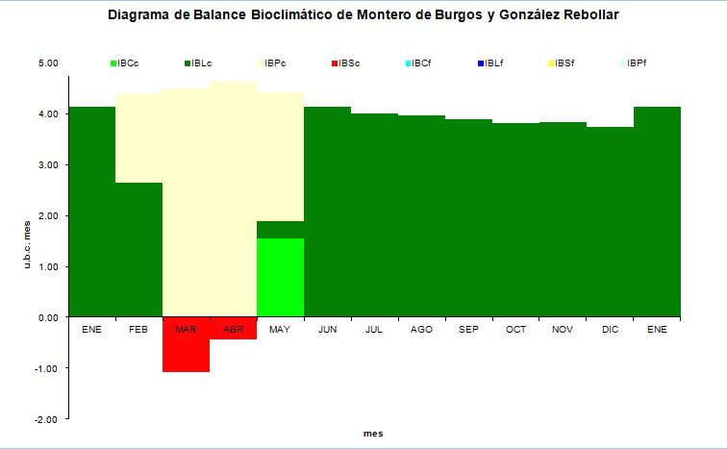

Slide 28
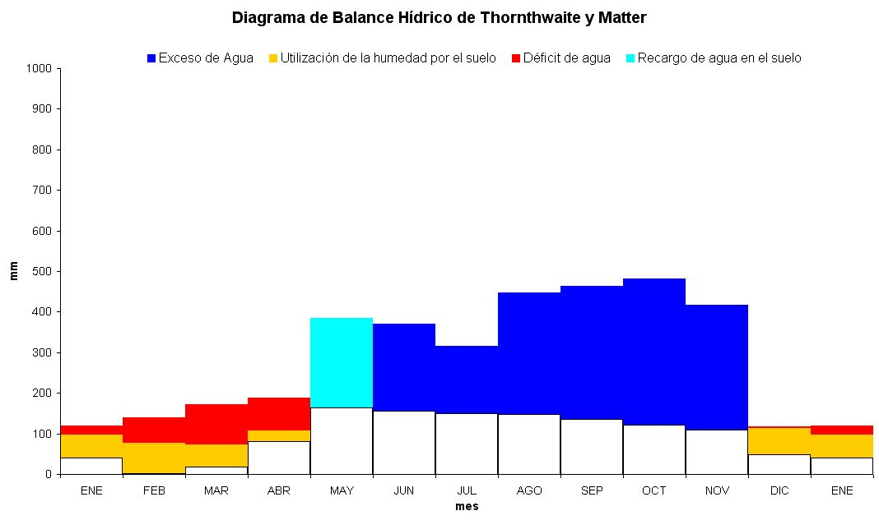

Slide 29
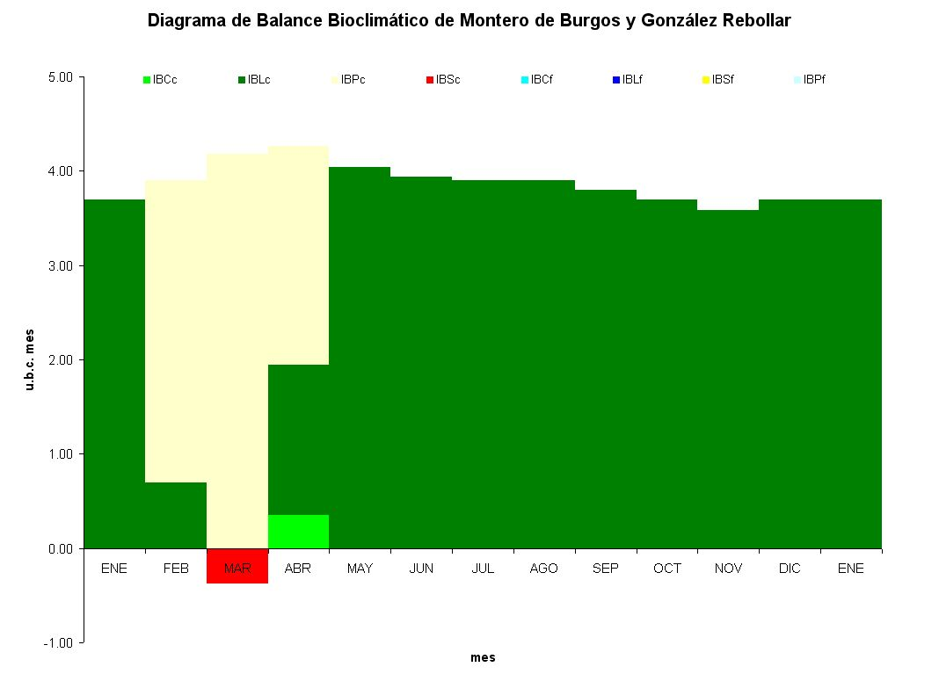

Slide 30
Bosques ombrófilos y ombrotropófilos

Slide 31
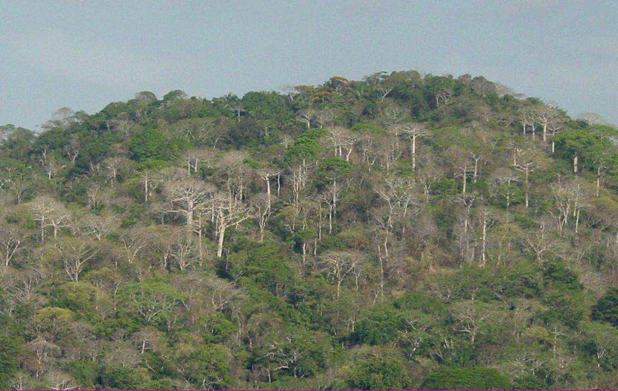
Bosque monzónico ombrotropófilo de Panamá (Zona del Canal)

Slide 32
Formaciones tropicales
Bosques mesófilos
  Sus árboles tienen hojas medianas a pequeñas y son semicaducifolios (árboles de hoja caduca en el estrato superior)
  Pueden alcanzar los 30 m de altura y presentan epifitas y bejucos
  Los árboles con raíces en contrafuertes son raros
  Sus suelos presentan déficit hídrico, aunque no dura todo el año y se conserva humedad en el perfil, existiendo recargo de humedad durante la estación húmeda con posibilidad de alcanzar el excedente.
  La precipitación se sitúa entre 1,800 a 1,300 mm
  La actividad vegetativa real no alcanza a la potencial. No existe paralización vegetativa

Slide 33
Formaciones tropicales
Bosques mesófilos
  Las familias dominantes de plantas son leguminosas, rubiáceas, apocynáceas, palmas, bignoniáceas, annonáceas, ancardiáceas, myrtáceas, malpigiaceas, meliáceas, combretáceas y burseráceas entre otras.
  La fauna conserva una gran riqueza y esta adaptada más al suelo en el caso de los vertebrados a diferencia del bosque ombrófilo.
  Las áreas de distribución más características se encuentran en el chaco y el cerrado en América, y el miombo en Africa, y los bosques claros de la India.

Slide 34
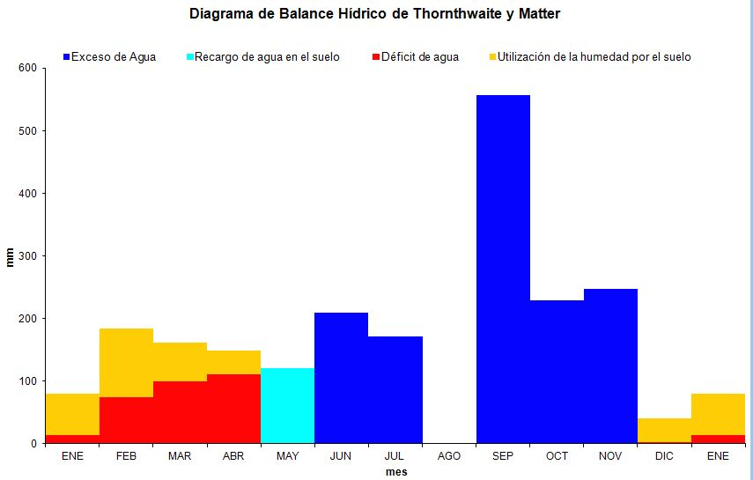

Slide 35
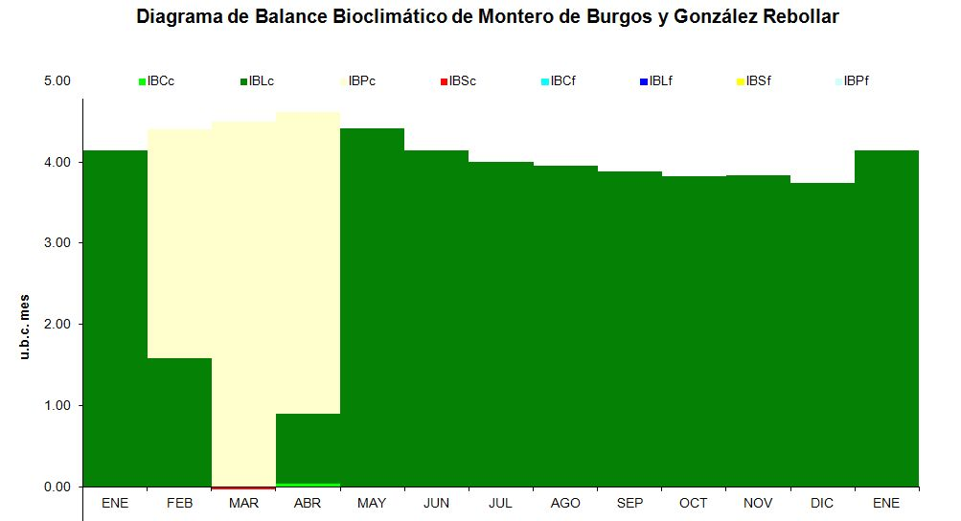

Slide 36
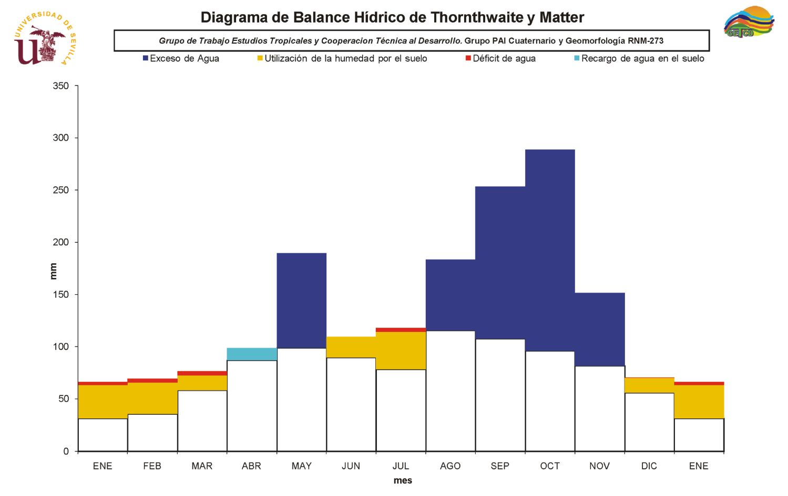

Slide 37
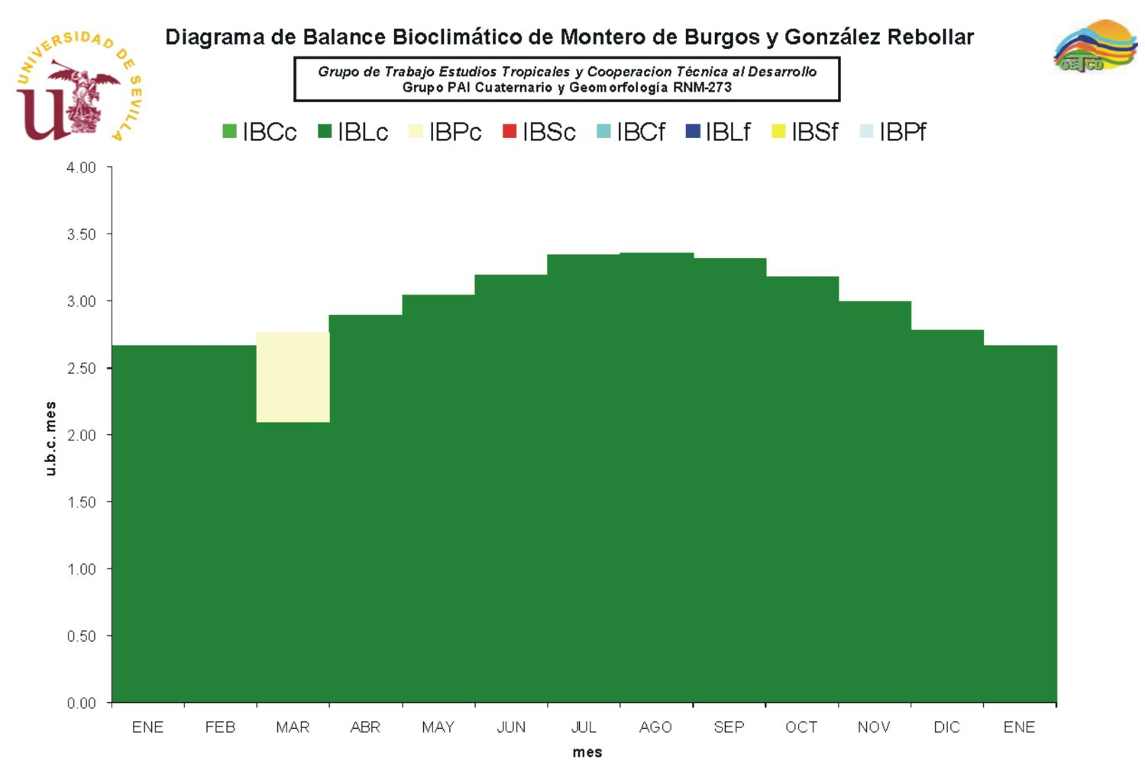

Slide 38
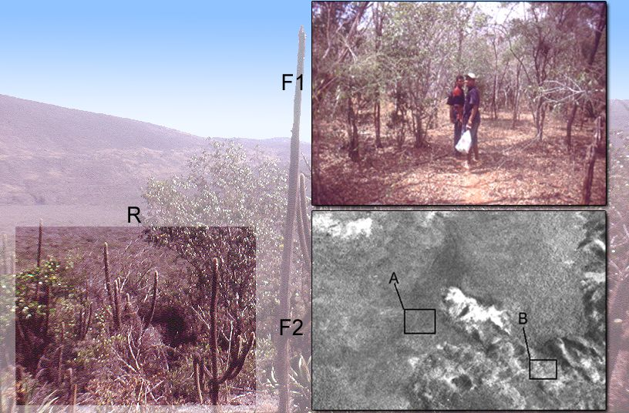
Bosque mesófilo del Hoyo de Pelempito

Slide 39
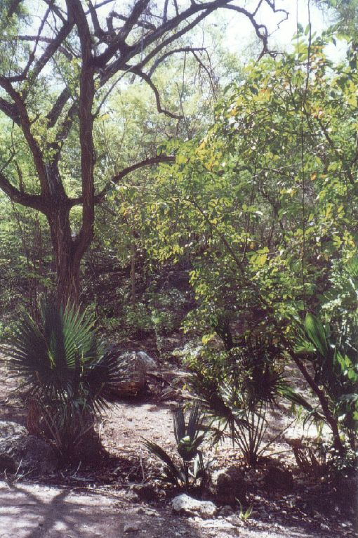
Bosques mesófilos

Slide 40
Formaciones tropicales
Bosques tropófilos
  Tienen hojas pequeñas y algunas especies presentan espinas.
  La mayoría de las especies son caducifolias. Alcanzan los 10 m de altura y presenta epifitas y escasos bejucos.
  No hay árboles con raíces con contrafuerte y las copas son aparasoladas.
  Otras formaciones tropófilas son las sabanas boscosas, arboladas y herbáceas.
  Sus suelos presentan déficit hídrico, que dura todo el año y no se conserva humedad en el perfil.
  Puede existir recargo de humedad durante la estación húmeda pero nunca llega al excedente.
  La precipitación se sitúa entre 1300 a 600 mm.

Slide 41
Formaciones tropicales
Bosques tropófilos
  La actividad vegetativa real no alcanza a la potencial.
  Existe paralización vegetativa de 1 a 3 meses.
  Las familias dominantes de plantas son leguminosas, bignoniáceas, myrtáceas, malpigiáceas, combretáceas y burseráceas entre otras.
  La fauna esta adaptada a espacios abiertos (sabanas arboladas y herbáceas) y cerrados (bosques y sabanas boscosas). En África la fauna de herbívoros desempeña un importante papel en la sabanización.
  Las áreas de distribución más características se encuentran en la caatinga (agreste), chaco seco y espinal en América; el sudán, serengeti, cuenca del Tchad-Chari, Okawango en África, sabanas boscosas y arboladas de eucaliptos en Australia.

Slide 42
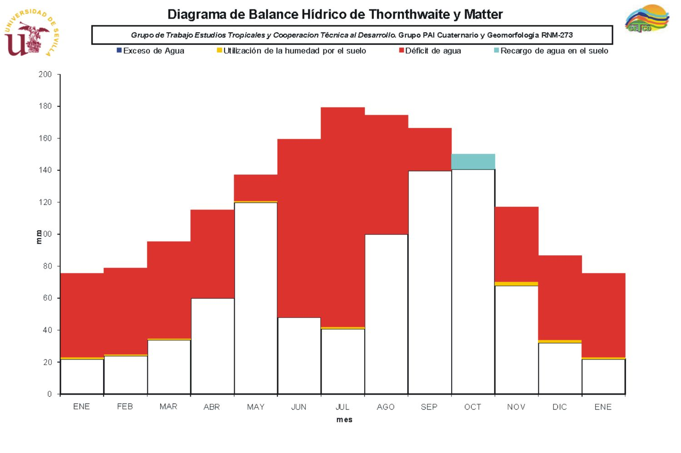

Slide 43
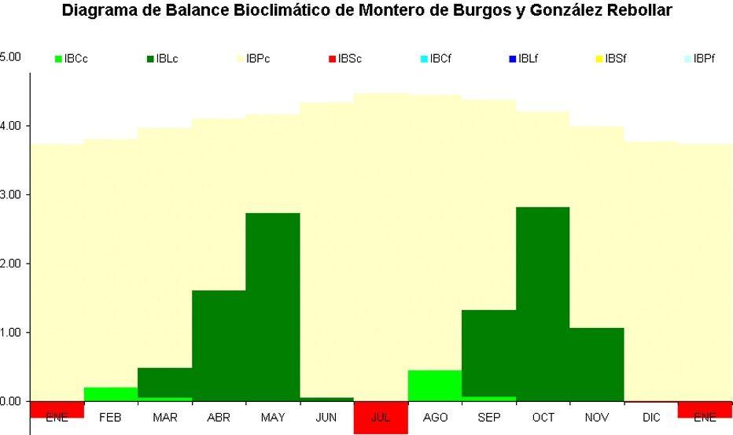

Slide 44
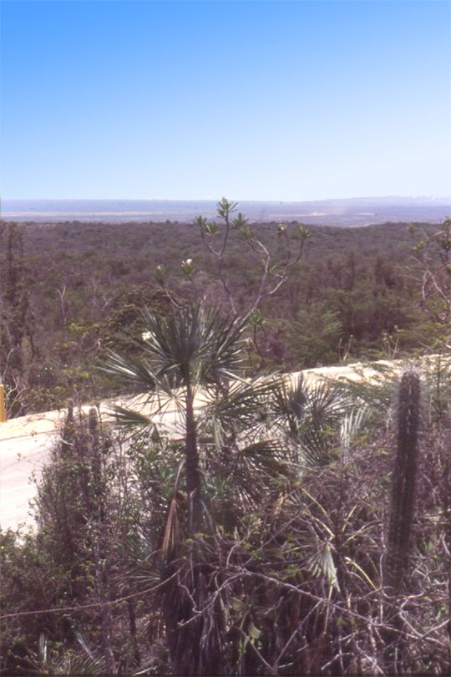
Bosque tropófilo del Parque Nacional Jaragua

Slide 45
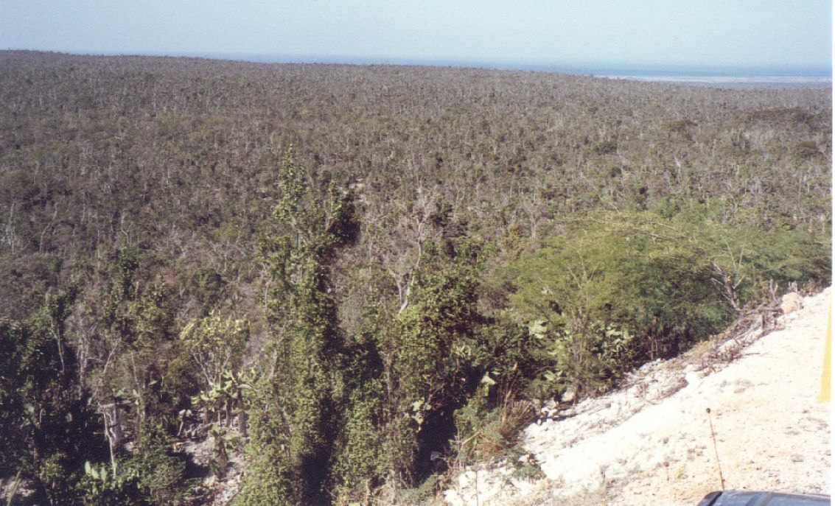
Bosque tropófilo del parque nacional Jaragua

Slide 46
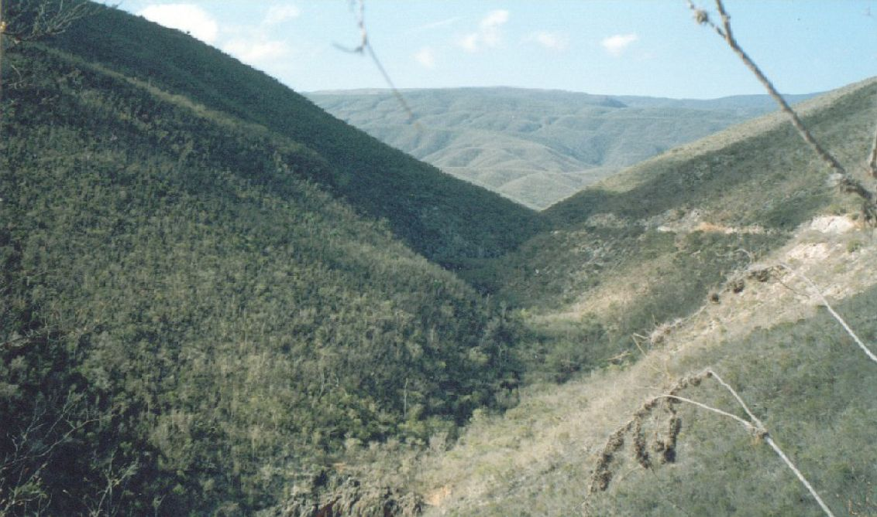
Bosque tropófilo de la sierra de Bahoruco

Slide 47
Formaciones tropicales
Matorral xerófilo
  Los formaciones arbustivas xerófilas tienen plantas de hojas pequeñas caducifolias y espinas (arbustos de hoja caduca). Alcanzan los 3 m. de altura y no hay epifitas ni bejucos.
  Sus suelos presentan déficit hídrico, que dura todo el año y no se conserva humedad en el perfil, no existe recargo de humedad. La precipitación se sitúa entre 600 a 100 mm.
  La actividad vegetativa real no alcanza a la potencial. Existe paralización vegetativa de 3 a 6 meses.

Slide 48
Formaciones tropicales
Matorral xerófilo
  Las familias dominantes de plantas son cactáceas en América y euforbiáceas en el Viejo Mundo, a las que acompañan algunas leguminosas, entre otras.
  La fauna es pobre en diversidad y en número de individuos y esta adaptada a las condiciones de sequedad extrema.
  Las áreas de distribución se encuentran en la caatinga (sertao) en América, y el sahel y veld en Africa.

Slide 49
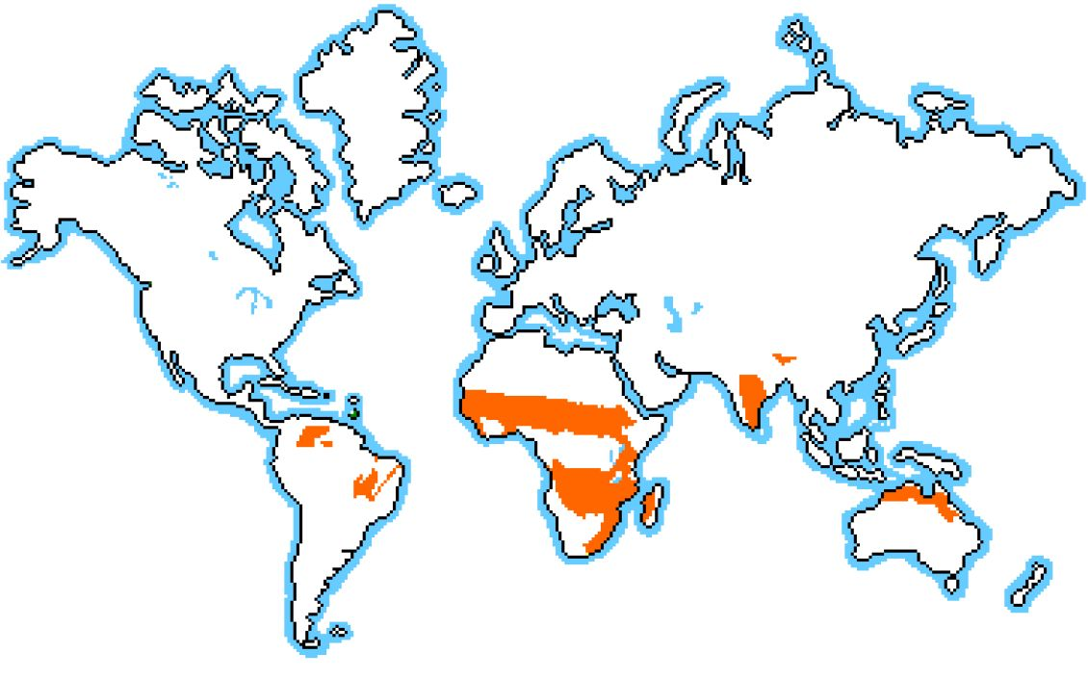
Bosques tropófilos y matorrales xerófilos (se incluyen también las sabanas)

Slide 51
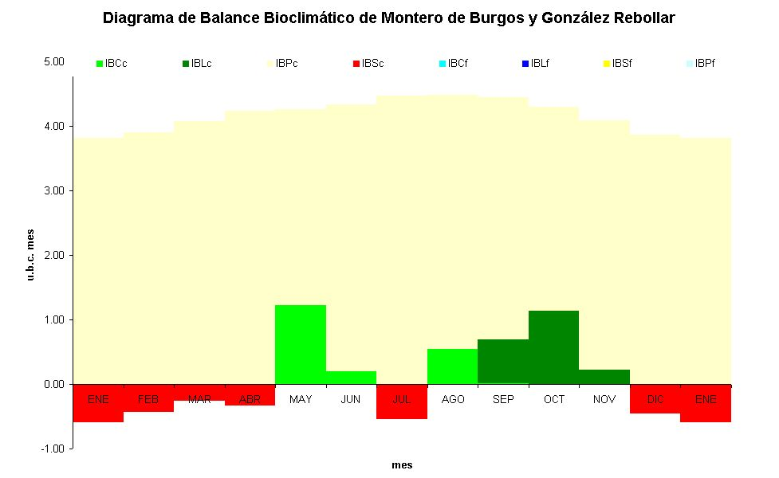

Slide 52
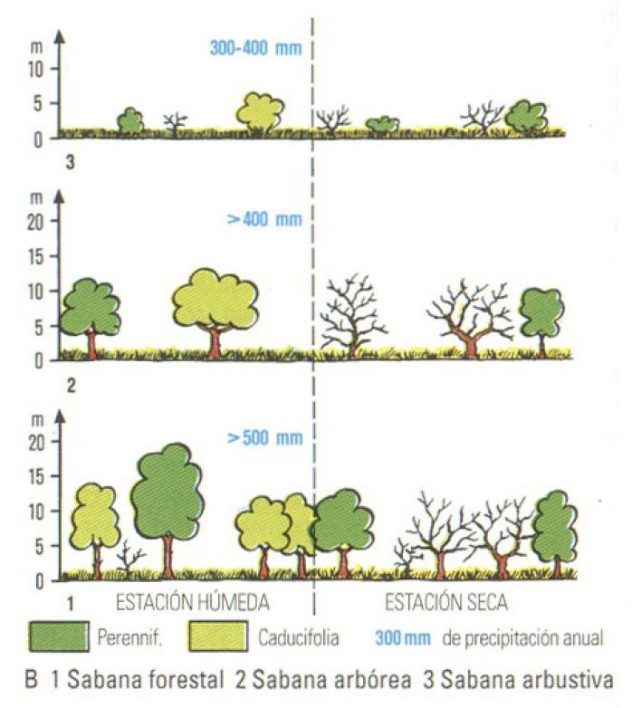
boscosa

Slide 53
Formaciones tropicales
Sabana
  Sabana y arcabuco: ambas son palabras taínas.
  Según Fernández de Oviedo: “superficie desprovista de árboles y arbustos, o a lo sumo muy dispersos”; sería para los colonizadores un pastizal, una pradera, una dehesa.
  Arcabuco: “boscaje”, bosque, superficie cubierta por árboles, al menos densamente.

Slide 54
Formaciones tropicales
Sabana
  Oviedo, al igual que otros cronistas de indias, perpetuaron estas palabras. Aunque arcabuco no paso a la posteridad, su existencia se confirma en el siguiente extracto que hace referencia a la abundancia de oro en la isla La Española:
“Y habéis de entender que este oro virgen se halla en los ríos del agua, y en las costas dellos, y en el monte, y en las quebradas, y en sabanas, como agora lo iré particularizando e distinguiendo cada cosa destas por su parte. Y tenga el que lee, memoria que digo que se halla el oro en una destas tres maneras: en sabana, o en arcabuco, o dentro del río e agua (ya podría ser que el río o quebrada o arroyo estén secos e hayan mudado su curso, o por cualquier causa que sea, les falte agua; pero no por eso dejará de haber oro, si por allí lo hobo en el curso que tuvieron las aguas). Llaman sabana los indios, como en otro lugar lo tengo dicho, las vegas e cerros e costas de riberas, si no tienen árboles, e a todo terreno que está sin ellos, con hierba o sin ella. El arcabuco es boscaje de árboles, en monte alto o en lo llano: en fin, todo lo que está arbolado es arcabuco. Y en cualquiera destas maneras que se halle el oro, tienen la orden que agora diré, para lo sacar.”

Slide 55
Formaciones tropicales
Sabana
  La sabana es una formación dominicana, tanto como el bosque tropical es típicamente amazónico, o africano.
  Su valoración es muy baja, tanto a nivel político como técnico, sobre todo si se considera que es la formación predominante en el paisaje dominicano.
  El problema radica en su infravaloración. No se le reconoce como formación vegetal propiamente. Y esto provoca que en la mayoría de trabajos aparezca como una degradación del bosque
  Muchos trabajos sobre formaciones vegetales, uso y cobertura, etc., lo confirman:

Slide 56
Categorías | Area (km²) | % Categoría | % Total
Bosques (subtotal) | 13,266.68 | 100.00 | 27.52
Bosques de Coníferas | 3,025.45 | 22.80 | 6.27
Bosque Conífera Denso | 1,946.35 | 14.67 | 4.04
Bosque Conífera Abierto | 1,079.10 | 8.13 | 2.24
Bosque Latifoliado | 6,306.27 | 47.54 | 13.08
Bosque Latifoliado Nublado | 1,104.87 | 8.33 | 2.29
Bosque Latifoliado Húmedo | 3,151.88 | 23.76 | 6.54
Bosque Latifoliado Semihúmedo | 2,049.52 | 15.45 | 4.25
Bosque Seco | 3,677.39 | 27.72 | 7.63
Bosques de Humedales | 256.95 | 1.94 | 0.53
Bosque Humedal Salobre Temporalmente Inundado | 19.60 | 0.15 | 0.04
Bosque Humedal Salobre Permanentemente Inundado | 192.55 | 1.45 | 0.40
Bosque Humedal de Agua Dulce | 44.80 | 0.34 | 0.09
Matorrales (subtotal) | 6,810.17 | 100.00 | 14.12
Matorral Latifoliado | 3,033.28 | 44.54 | 6.29
Matorral Seco | 3,723.79 | 54.68 | 7.72
Matorral de Humedales Salobres | 53.10 | 0.78 | 0.11
Sabanas (subtotal) | 182.68 | 100.00 | 0.38
Sabana de Humedales Salobres | 93.28 | 51.06 | 0.19
Sabana de Humedales de Agua Dulce | 19.79 | 10.83 | 0.04
Sabana de Pajón | 69.61 | 38.10 | 0.14
Vegetación de Agua Dulce (Eneal) (subtotal) | 17.47 | 100.00 | 0.04
Escasa Vegetación y/o Areas Erosionadas (subtotal) | 1,306.40 | 100.00 | 2.71
Areas Agropecuarias y otros tipos de cobertura (subtotal) | 26,642.09 | 100.00 | 55.25
TOTAL | 48,224.91 | -- | 100.00
Distribución de las unidades de vegetación y su extensión en 1996, según Tolentino y Peña (1998)

Slide 57
Formaciones tropicales
Sabana
  Definición. Reunión de Yangambi:
    Formación herbosa abierta, a veces salpicada de plantas leñosa, en conjunto no recorridas por el fuego y compuesta por gramíneas vivaces muy espaciadas que no sobrepasan los 80 cm, con hojas estrechas, plegadas y enrolladas [amacollada], principalmente basilares

Slide 58
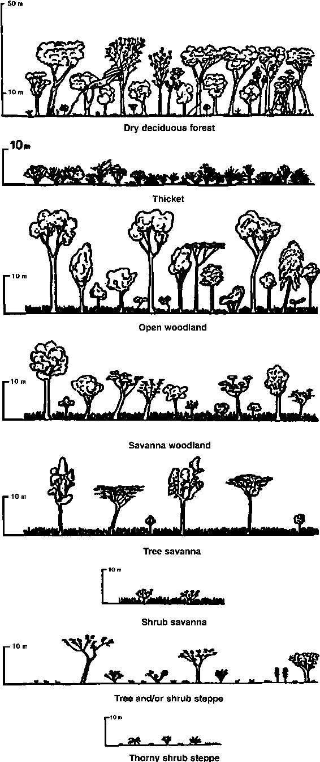

Slide 59
=Sabana boscosa
=Sabana arbolada
=Sabana arbustiva

Slide 60
Definición de sabana aportada (Martínez B., 2002)
Ámbito/dominio/
evolución
ecosistema tropical, climácicamente estable o no,
generalmente adaptado a unas condiciones bioclimáticas de estacionalidad contrastada y/o a condiciones hídricas extremas,
Régimen hídrico y bioclimático
a unos procesos geomorfológicos, tanto edafoalterológicos (concentración/distribución de nutrientes, costras, etc) como morfogenéticos,
Procesos geodinámicos
Procesos biológicos
y a unos procesos biológicos (actividades humanas, seres vivos),
cuya fisonomía responde a una superficie de gramíneas generalmente de porte herbáceo salpicada de especies leñosas de porte arbustivo y/o arbóreo más o menos dispersos y ocasionalmente sin ellas
Fisonomía

Slide 61
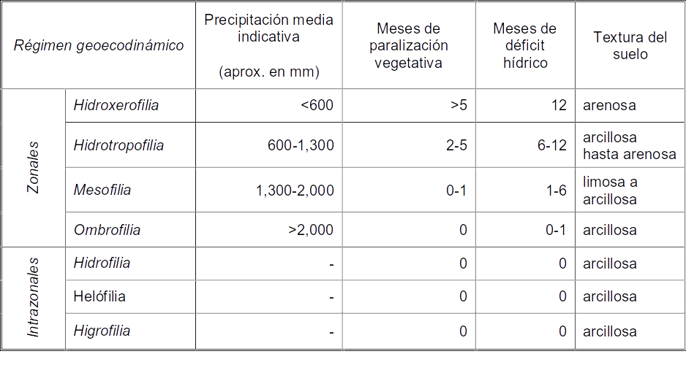
Regímenes geo-ecodinámico presentes en República Dominicana

Slide 62
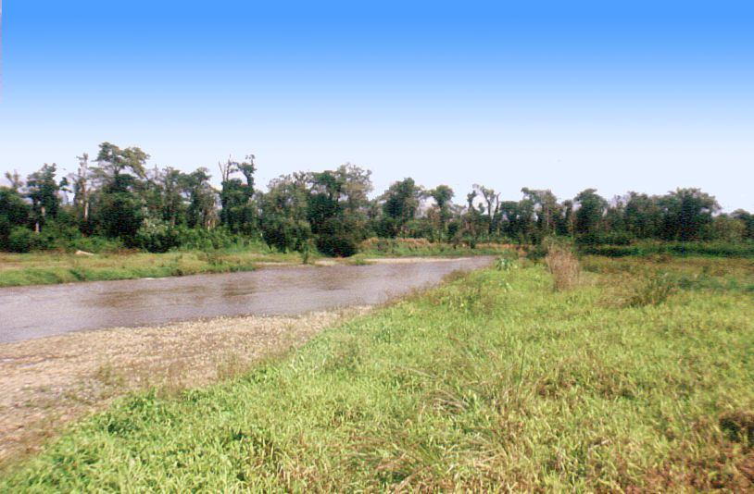
Sabana herbácea, según la mayoría de los autores

Slide 63
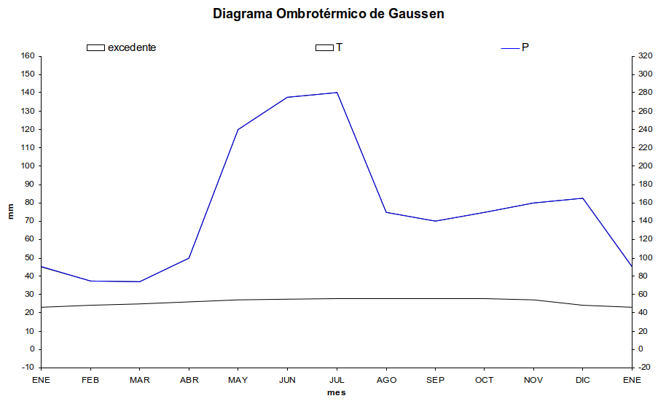

Slide 64
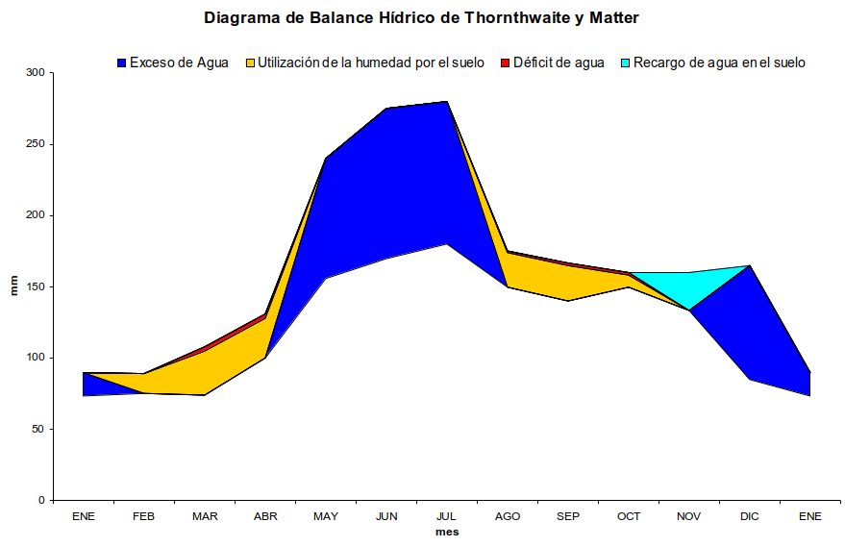

Slide 65
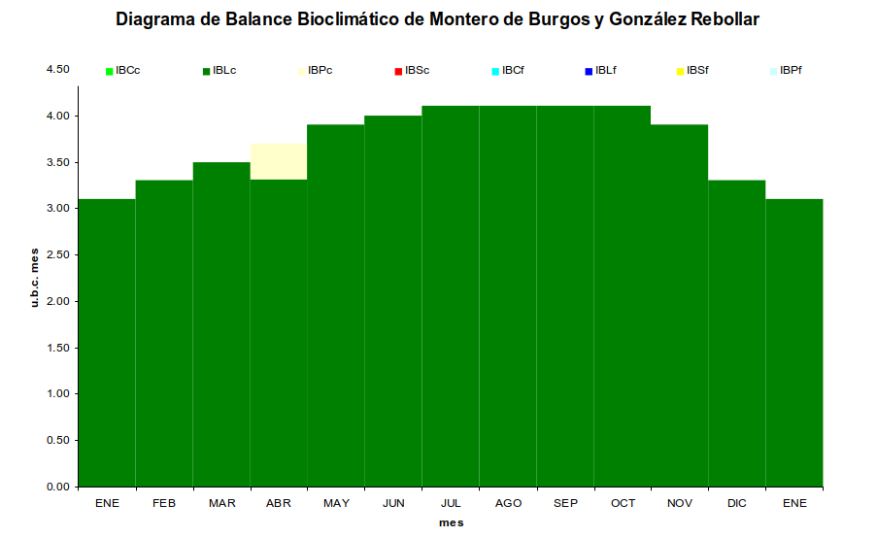

Slide 66
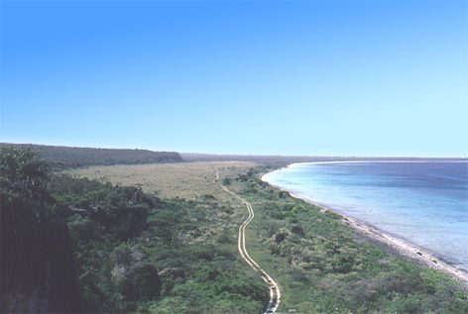
Sabana herbácea, según la mayoría de los autores

Slide 67
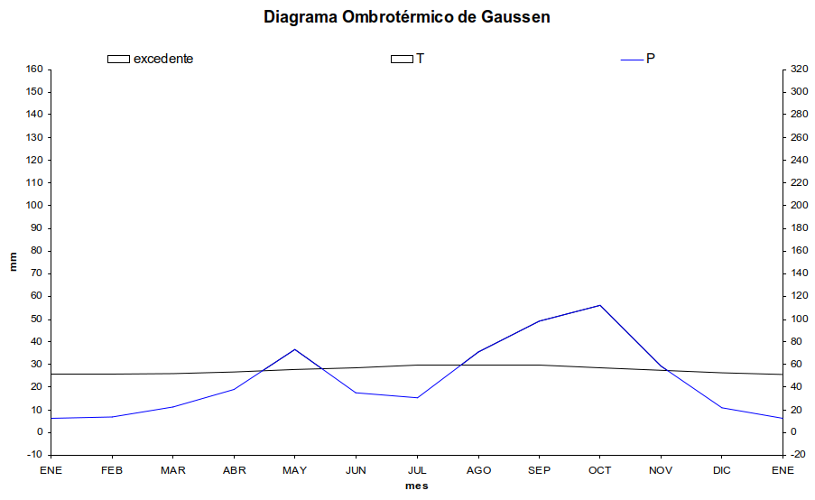

Slide 68
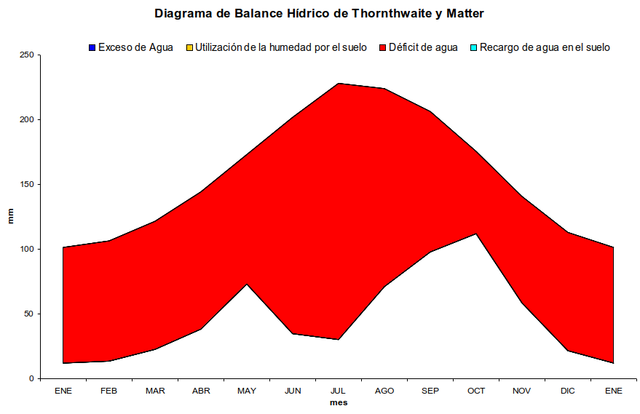

Slide 69
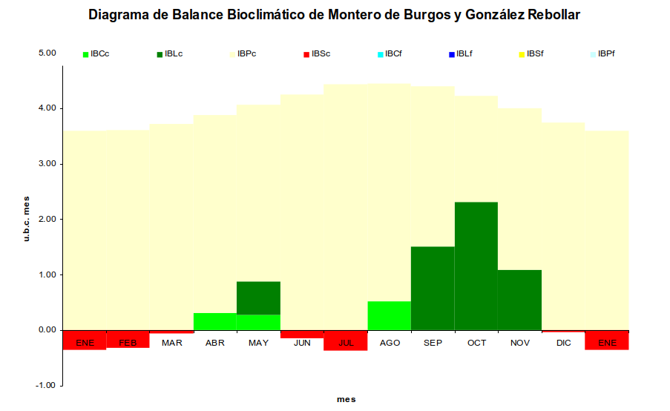

Slide 70
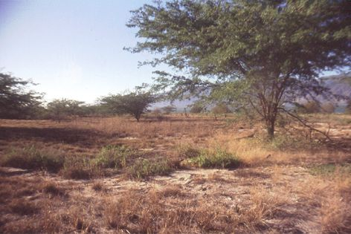
Sabana arbolada, según la mayoría de los autores

Slide 71
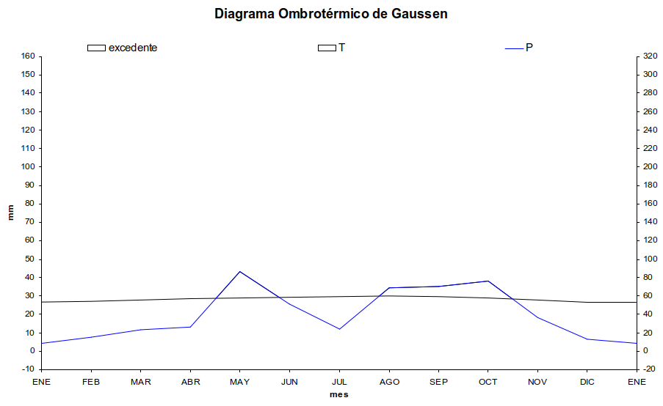

Slide 72
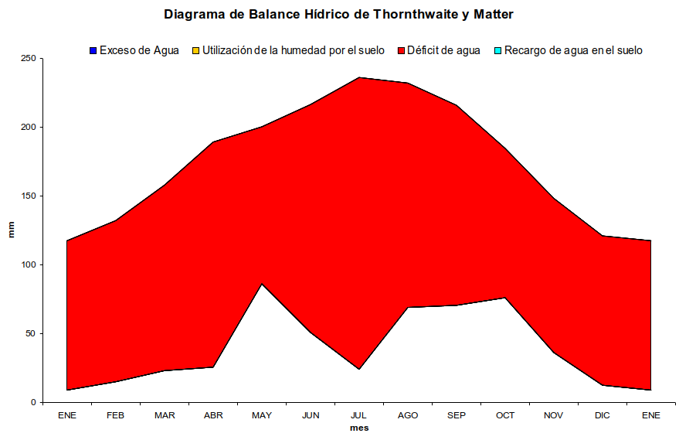

Slide 73
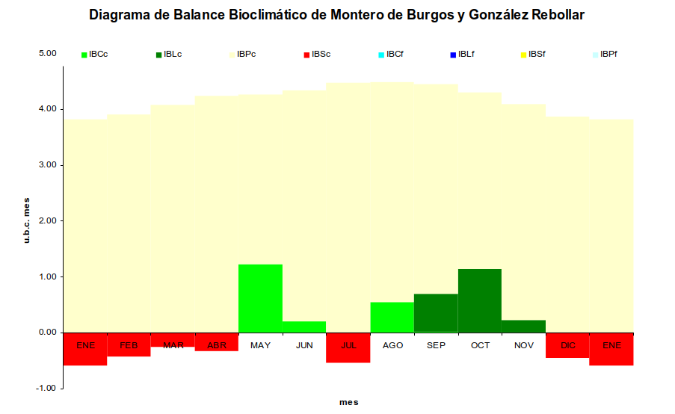

Slide 74
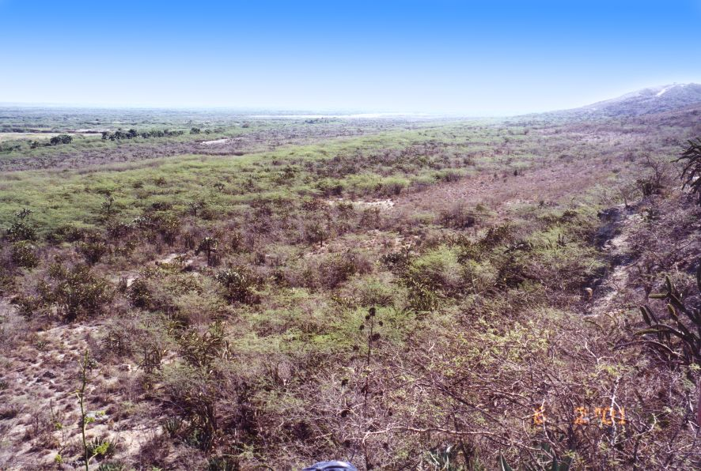
Sabana forestal o boscosa, según la mayoría de los autores

Slide 76


Slide 77


Slide 78
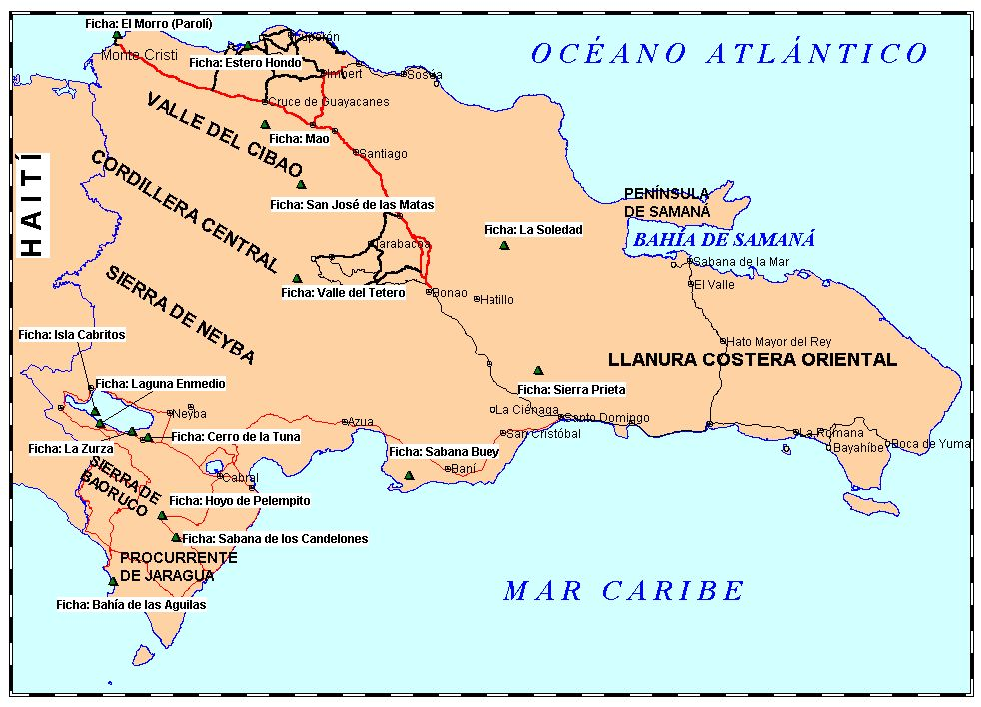
Localización de 16 sabanas tipo en República Dominicana

Slide 79
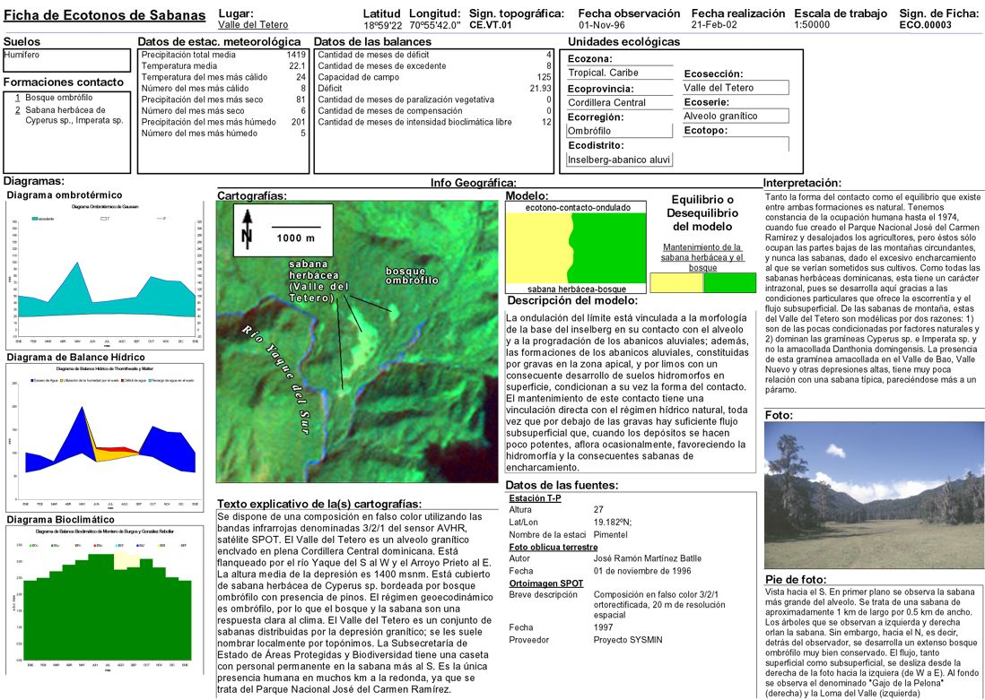

Slide 80
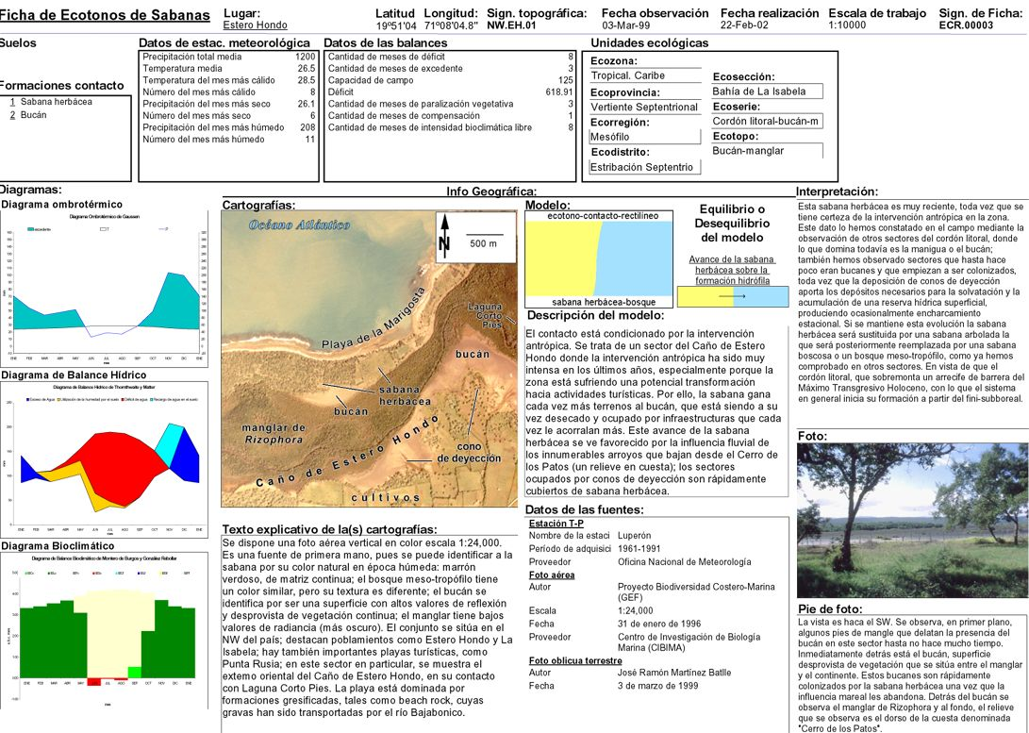

Slide 81


Slide 82


Slide 83


Slide 84


Slide 85


Slide 86


Slide 87


Slide 88

herbácea

Slide 89


Slide 90


Slide 91


Slide 92


Slide 93


Slide 94


Slide 95
Síntesis de la clasificación ecodinámica de sabanas americanas, con aplicación a República Dominicana (según Cámara)
(T=temperatura en ºC; P=precipitación en mm; IBR=intensidad bioclimático real en UBC;
D=déficit en mm; S=sobrante en mm; Se=meses sequía)
Sabanas americanas y dominicanas |  |  |  |  | Sabanas dominicanas
 |  |  |  |  | Subtipo dominicano | Parám. termo-pluvio-hídricos y bioclimáticos
Tipo | Fisonomía | Formaciones superficiales | Subtipo |  |  | T | P | IBR | D | S | Se
Herbácea | Tapiz herbáceo continuo o discontinuo de altura variable, aunque el grado está en discusión | Drenaje deficiente o impedido; Drenaje suficiente | de Cyperus sp., Imperata sp. y Panicum elephantipes y P. tereum |  | mismo subtipo | 25-27 | 1,700-2,300 | 42.59 | 50 | 500-700 | 0
 |  |  | de Panicum sp., Paspalum sp., Sporobolus sp., Chamaesyce sp. |  | mismo subtipo | 26-28 | 600-800 | 7-16 | >600 y 800 | 0 | 1-5
 |  |  | de Imperata sp., Sporobolus sp., Panicum sp., Paspalum sp. y Cyperus sp. |  | con Batis sp. (bucán) | 26.77 | 1,050 | 18.75 | 1,050 | 0 | 1
 |  |  |  |  | con Imperata sp. (maniguas) | 25-27 | 2000 | 42.59 | <50 | 600 | 0
 |  |  | de Sesuvium sp., Salicornia sp. y Sporobolus sp. |  | mismo subtipo | 28 | 553 | 6 | >553 | 0 | 5
De palmas | Arboladas con tapiz herbáceo en las que la especie arbórea dominante es la palma | Drenaje deficiente o impedido | con Euterpe so., Mauritia flexuosa, Guillielma sp. |  | no reportada
 |  |  | con Mauritia cerifera, Butia sp., Roysthonea hispaniolana y R. regia |  | de R. hispaniolana | 26 | 1,400-1,900 | 40 | 120-180 | 260-300 | 0
 |  |  | con Sabal domingensis, Mauritia vinifera, Copernicia australis, Sabal mexicana, Brahea dulcis y Orbignya cohume |  | de S. domingensis, Coccothrinax sp. y Euterpe sp. | 26 | 1,000 | 24 | 615 | 0 | 0
Arboladas | Arboladas con tapiz herbáceo uniforme, ocasionalmente con predominio de arbustivas | Litomargas de zócalo; Vertientes Terrazas fluviales; Limo-arenas; Alteritas de zócalo; Plataformas coralinas | de bosques mesófilos | con Panicum sp. y Cyperus sp. sobre litomargas | mismo subtipo | 25.5 | 2,100-2,200 | 40.84 | <10 | 600-700 | 0
 |  |  |  | con Setaria sp., Sporobolus sp., Andropogon sp., y Sida sp. y Abutilon sp. sobre vertientes | mismo subtipo | 25 | 1,250 | 35.4 | 200 | 0 | 0
 |  |  |  | con Andropogon sp., Setaria sp. y Sporobolus sp. sobre plataformas coralinas | mismo subtipo | 27 | 1,200 | 28 | 400 | 0 | 0
 |  |  | de bosque tropófilo | con Andropogon sp. en piedemontes, vertientes y terrazas fluviales con déficit hídrico | + Panicum sp., Sporobolus sp. y Paspalum sp. | 27-28 | 800 | 10 | >800 | 0 | 5
 |  |  | espinosas con cactáceas Andropogon sp., Setaria sp. y Sporobolus sp. | sobre sustrato limo-arenoso | mismo subtipo | 27 | 650 | 12 | >650 | 0 | 2-4
 |  |  |  | sobre alteritas, zócalo cristalino y metamórfico | no reportada
 |  |  |  | sobre plataformas coralinas | no reportada
Forestales | La cobertura forestal domina, aunque las copas de los árboles no llegan a cerrarse, permitiendo el tapiz herbáceo. | Alteritas sobre zócalo; Alteritas areniscas calcáreas | con déficit hídrico por condicionamiento kársitco |  | de Swietenia-Coccoloba | 25-27 | 800-2,000 | 16-39 | 800 | 524 | 0
 |  |  | con déficit hídrico derivado de procesos climato-geomorfológico sobre sustrato de zócalo cristalino-metamórfico
 |  |  | con déficit hídrico por condicionante climato-geomorfológico sobre sustrato de alteritas de areniscas calcáreas |  | de Guaiacum-Baitoa | 26.5 | 672 | 14 | >672 | 0 | 2
 |  |  | con déficit hídrico por condicionante climato-geomorfológico con Prosopis |  | de Prosospis juliflora | 27 | 600-800 | 13 | >700 | 0 | 2-5

Slide 96

Publicado en: Ministerio de Medio Ambiente y Recursos Naturales. Atlas de Biodiversidad y Recursos Naturales de la RD. 2011

Slide 97

Publicado en: Ministerio de Medio Ambiente y Recursos Naturales. Atlas de Biodiversidad y Recursos Naturales de la RD. 2011

Slide 98

Publicado en: Ministerio de Medio Ambiente y Recursos Naturales. Atlas de Biodiversidad y Recursos Naturales de la RD. 2011.
Fuente original: Tolentino, L. & M. Peña. Inventario de la Vegetación y Uso de la Tierra en la República Dominicana. Moscosoa 10: 179-203. 1998

Slide 99

Publicado en: Ministerio de Medio Ambiente y Recursos Naturales. Atlas de Biodiversidad y Recursos Naturales de la RD. 2011.

Slide 100



Slide 101






Slide 102


Slide 103


Slide 104


Slide 105



Slide 106




Slide 107


Slide 108


